Slide 1
Lezioni di Ricerca Operativa
Corso di Laurea in Informatica ed Informatica Applicata
Università di Salerno
Lezione n° 22
Problema dell’albero dei cammini minimi
R. Cerulli – F. Carrabs

Slide 2
Il problema dei cammini minimi
[Versione uno a uno]
Sia G = (N,A) un grafo orientato su cui sia definito un vettore c = [c_{ij}] dei costi associati agli archi del grafo; inoltre, siano s e t due nodi distinti, detti rispettivamente origine e destinazione. Il problema dei cammini minimi 1 a 1 consiste nel determinare il percorso di costo minimo (più corto) da s a t in G.
destinazione
G=(N,A)
sorgente
p
7
40
1
2
9
9
15
35
10
1
44
21
5
4
3
69
28
11
21
1
6
8
5
7
7

Slide 3
Modello matematico (uno a uno)
G=(N,A)
destinazione
sorgente
p
7
40
1
2
9
c_{ij} = costo dell’arco (i,j)
9
15
35
10
1
44
21
x_{ij} = variabili decisionali
5
4
3
69
28
11
21
1
6
8
1 se x_{ij}∈p
5
7
x_{ij} =
7
0 se x_{ij}∉p

Slide 4


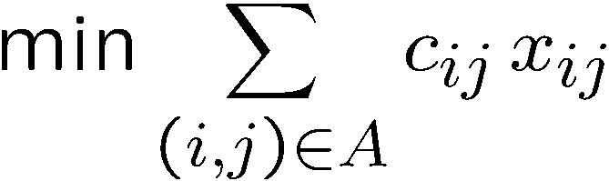
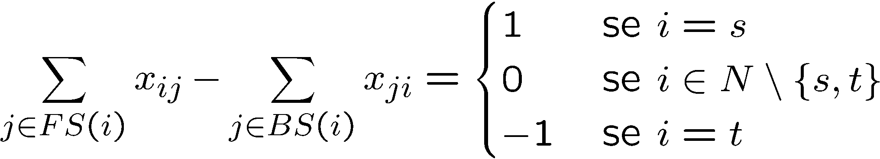
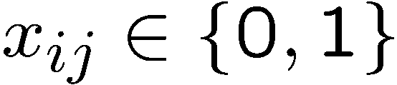
Modello matematico (uno a uno)
7
40
1
2
9
9
15
35
10
1
44
21
5
4
3
69
28
11
21
1
6
8
5
7
7

Slide 5
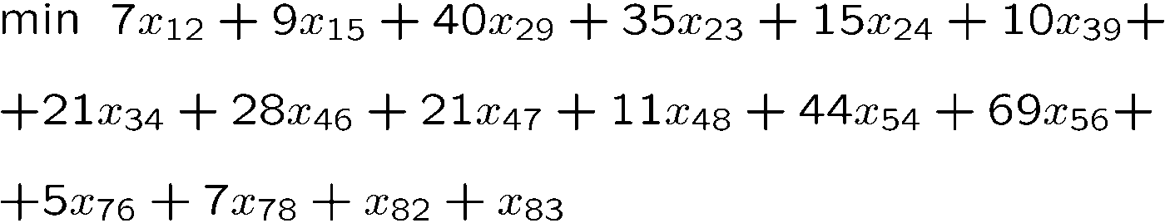
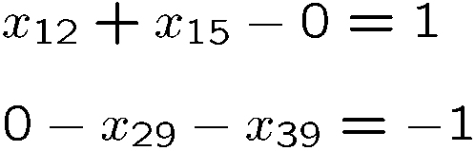
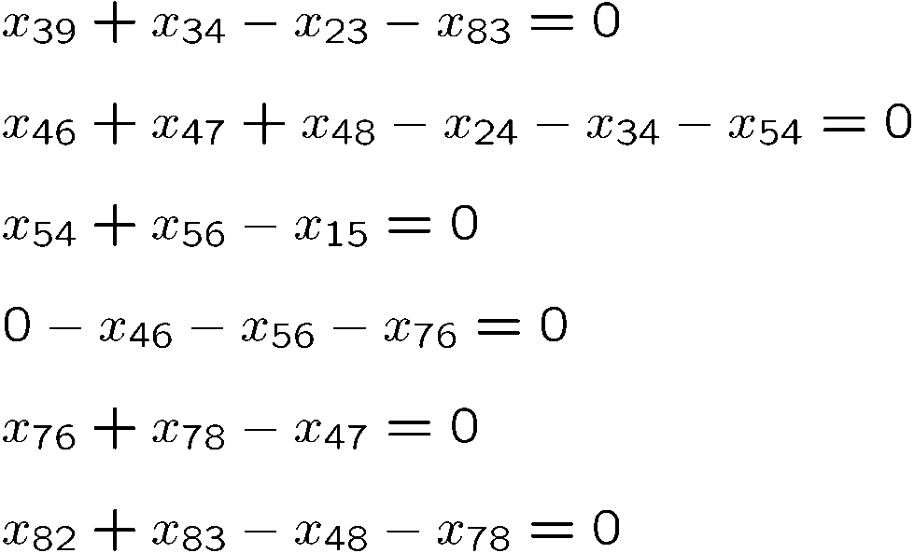
Modello matematico (uno a uno)
7
40
1
2
9
9
15
35
10
1
44
21
5
4
3
69
28
11
21
1
6
8
5
7
7

Slide 6
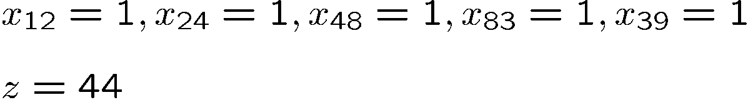
Modello matematico (uno a uno)
7
40
1
2
9
9
15
35
10
1
44
21
5
4
3
69
28
11
21
1
6
8
5
7
7

Slide 7
Il problema dei cammini minimi (varianti)
Uno ad uno
Uno a tutti
Tutti a tutti

Slide 8
Il problema dei cammini minimi (uno a tutti)
[Versione uno a tutti]
Sia G = (N,A) un grafo orientato su cui sia definito un vettore c = [c_{ij}] dei costi associati agli archi del grafo; inoltre, siano s il nodo origine. Il problema dei cammini minimi 1 a tutti consiste nel determinare l’albero dei cammini minimi da s a tutti gli altri nodi di G.
T
G=(N,A)
sorgente
7
40
1
2
9
9
15
35
10
1
44
21
5
4
3
69
28
11
21
1
6
8
5
7
7
Qual’è il modello matematico per la versione uno a tutti?

Slide 9
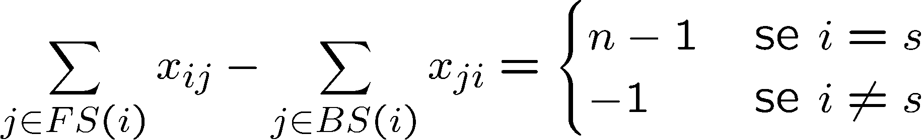
Il problema dei cammini minimi (uno a tutti)
T
1
7
2
40
9
9
15
35
10
1
5
44
4
21
3
69
28
11
21
1
6
8
5
7
7

Slide 10
Etichette dei nodi
G=(N,A)
d₁
d₂
d₉
7
40
1
2
9
9
15
35
10
d₄
1
d₅
44
21
5
4
3
69
28
11
d₃
21
1
6
8
d₆
d₈
5
7
7
d₇

Slide 11
Algoritmo prototipo
Passo 1: Inizializzazione.
d_{s}=0, P_{s}=NULL, d_{k}=∞, P_{k}=s ∀k∈N\{s},
Q={s};
Passo 2: Estrai un vertice x da Q (Q= Q \{x}) ed aggiorna quando possibile le etichette dei vertici in FS(x):
∀y∈FS(x) se d_{x} + c_{xy} < d_{y} allora
d_{y} = d_{x} + c_{xy} , P_{y}= x e se y ∉Q inseriscilo in Q (Q= Q ∪ {y}) (Relaxing)

Slide 12
Aggioramento delle etichette
∀y∈FS(x) se d_{x} + c_{xy} < d_{y} allora d_{y} = d_{x} + c_{xy} e P_{y}= x
x=4, y=5
d₄ + c₄₅ < d₅ ?
d₅ = d₄ + c₄₅ e P₅= 4
x=4, y=2
d₄ + c₄₂ < d₂ ?
…………………
x=4, y=9
d₄ + c₄₉ < d₉ ?
d₉ = d₄ + c₄₉ e P₉= 4
42
5
36
15
21
7
2
18
4
34
9
67
55

Slide 13
Algoritmo prototipo
Passo 1: Inizializzazione.
d_{s}=0, P_{s}=NULL, d_{k}=∞, P_{k}=s ∀k∈N\{s},
Q={s};
Passo 2: Estrai un vertice x da Q (Q= Q \{x}) ed aggiorna quando possibile le etichette dei vertici in FS(x):
∀y∈FS(x) se d_{x} + c_{xy} < d_{y} allora
d_{y} = d_{x} + c_{xy} , P_{y}= x e se y ∉Q inseriscilo in Q (Q= Q ∪ {y}) (Relaxing)
Passo 3: Fino a quando Q ≠ ∅ ripeti il passo 2 ;

Slide 14
Differenti implementazioni
Gli algoritmi per l’SPT si distinguono per:
  La politica di estrazione del nodo da Q
  (label setting e label correcting)
  La struttura dati utilizzata per implementare Q

Slide 15
Label Correcting
Algoritmi label correcting [Bellman-Ford]:
I nodi vengono estratti dalla coda Q in ordine FIFO (è una delle possibili implementazioni dell’algoritmo)
Le etichette dei nodi sono temporanee per tutta la durata della computazione. Solo al termine dell’algoritmo tali etichette rappresenteranno le distanze minime.
L’algoritmo è in grado di risolvere il problema dei cammini minimi su un qualsiasi grafo che non presenta cicli di peso negativo.

Slide 16
Label Setting
Algoritmi label setting [Dijkstra]:
Ad ogni iterazione viene estratto dalla coda Q il nodo x con etichetta minima.
L’etichetta del nodo x estratto rappresenta la distanza minima dalla sorgente al nodo stesso. Tale etichetta viene fissata in modo permanente e non viene più aggiornata (quindi una volta estratto un nodo non può essere reinserito in Q).
Gli algoritmi label setting sono più efficienti dei label correcting, ma possono essere applicati solo su grafi dove c_{ij}≥0.

Slide 17
Algoritmo di Dijkstra (label setting)
Dijkstra (G,s)
Inizializzazione; ( d_{s}=0, P_{s}=NULL, d_{k}=∞, P_{k}=s ∀k∈N\{s} , Q={s})
while ( Q ≠ ∅){
x = Extract_min(Q);
Relax(x,y); con y∈FS(x);
}

Slide 18
L’algoritmo di Dijkstra (label setting)
G=(N,A)
∞
∞
0
7
Q
7
40
1
2
9
9
15
35
∞
10
1
∞
44
21
9
5
4
3
∞
69
28
11
21
1
∞
6
8
∞
5
7
7
2
7
1
∞
5
1
2
1
9
1
0
7

Slide 19
L’algoritmo di Dijkstra (label setting)
G=(N,A)
7
∞
0
47
Q
7
40
1
2
9
9
15
35
∞
10
22
1
9
44
21
∞
5
4
3
42
69
28
11
1
4
5
22
9
2
21
1
∞
6
8
∞
3
4
2
42
2
22
5
7
7
2
9
3
1
2
47
2
42
7
∞
5
9
1
9
2
47

Slide 20
L’algoritmo di Dijkstra (label setting)
G=(N,A)
0
7
47
Q
7
40
1
2
9
9
15
35
10
22
1
9
44
21
5
4
3
42
69
28
11
6
5
1
4
78
9
1
5
21
22
2
∞
6
8
78
∞
4
3
2
22
2
42
5
7
7
3
9
47
2
42
2
∞
6
9
2
78
5
47

Slide 21
L’algoritmo di Dijkstra (label setting)
G=(N,A)
0
7
47
Q
7
40
1
2
9
9
15
35
10
22
1
9
44
21
5
4
3
42
7
8
4
43
4
33
69
28
11
3
1
8
4
2
4
42
2
33
21
22
78
6
8
50
∞
33
7
3
43
2
42
4
5
7
7
9
47
2
∞
43
6
5
78
4
50

Slide 22
L’algoritmo di Dijkstra (label setting)
G=(N,A)
0
7
47
Q
7
40
1
2
9
9
15
35
10
22
1
9
44
21
5
4
3
42
34
8
33
4
69
28
11
1
3
2
42
8
21
34
50
6
8
33
7
43
4
5
7
7
9
47
2
43
6
50
4

Slide 23
L’algoritmo di Dijkstra (label setting)
G=(N,A)
7
47
0
44
Q
7
40
1
2
9
9
15
35
10
22
1
9
44
21
5
4
3
34
69
28
11
21
1
3
34
8
50
6
8
33
7
43
4
5
7
7
9
2
47
3
44
43
6
50
4

Slide 24
L’algoritmo di Dijkstra (label setting)
G=(N,A)
0
7
44
Q
7
40
1
2
9
9
15
35
10
22
1
9
44
21
5
4
3
34
69
28
11
21
1
50
6
8
48
33
7
43
4
5
7
7
9
44
3
43
6
4
50
7
48

Slide 25
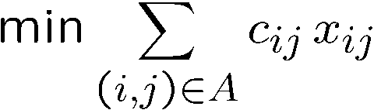
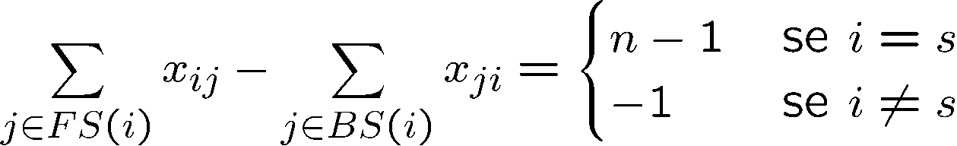

Il problema dei cammini minimi
s
1
2
9
5
4
3
6
8
7
Quali sono i valori delle variabili x_{ij} nella soluzione ottima?
…………………………….

